Slide 1
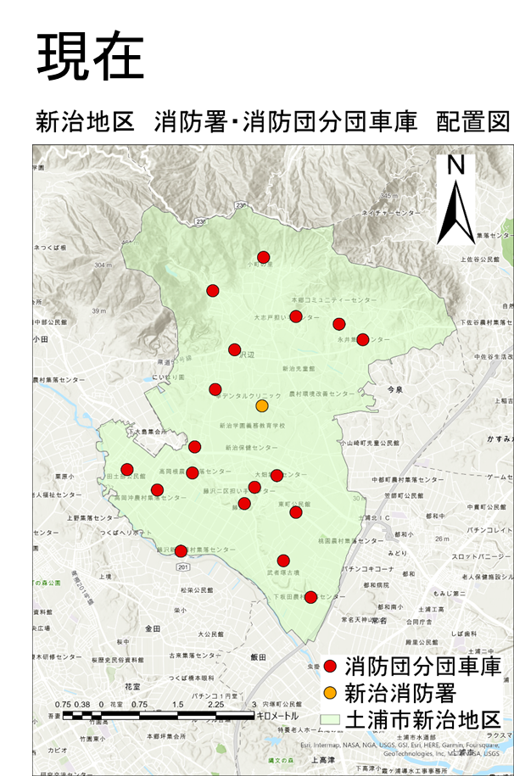
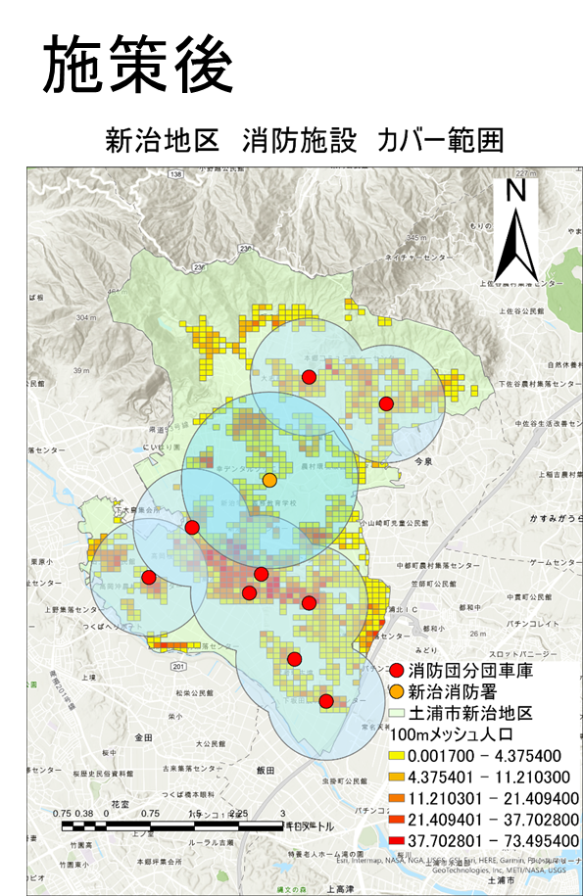
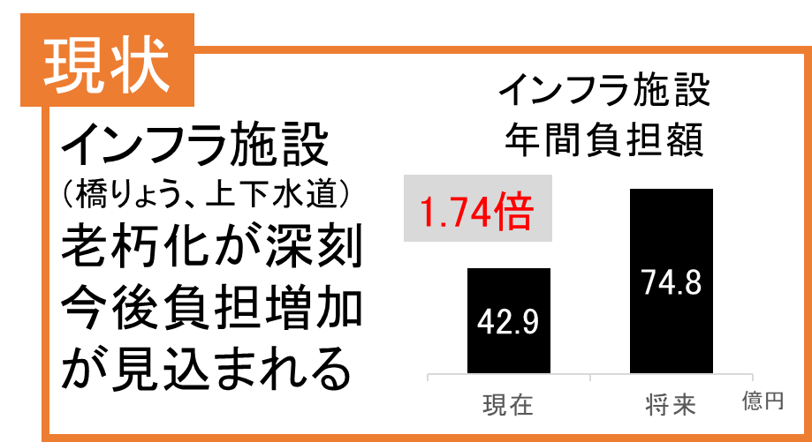
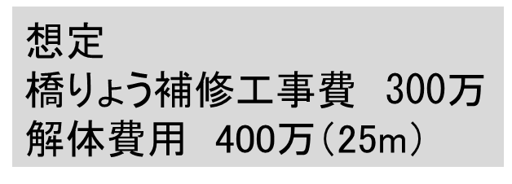
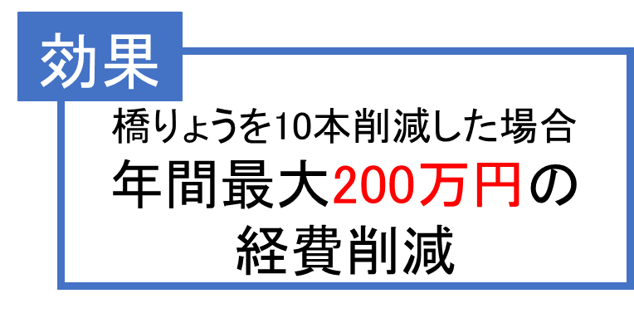
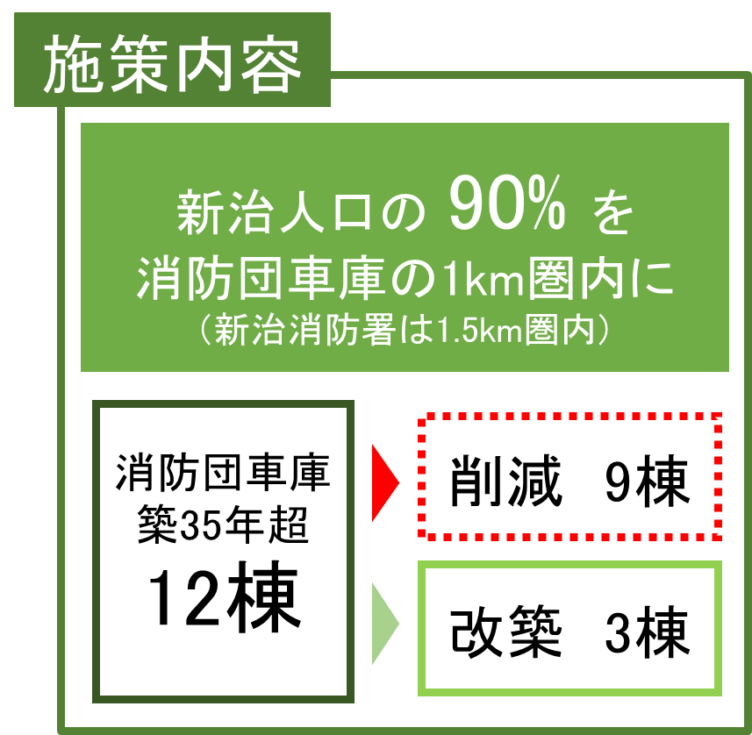
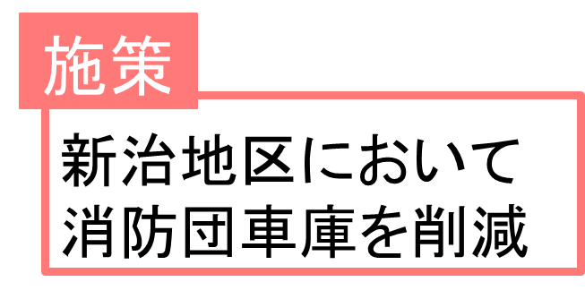
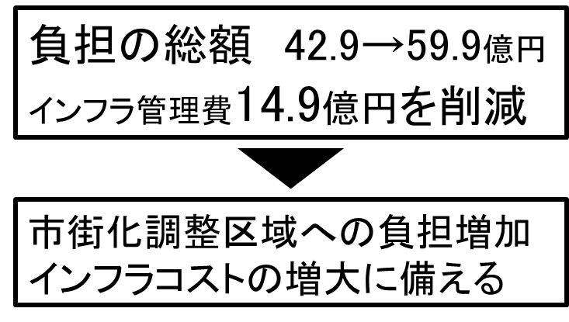
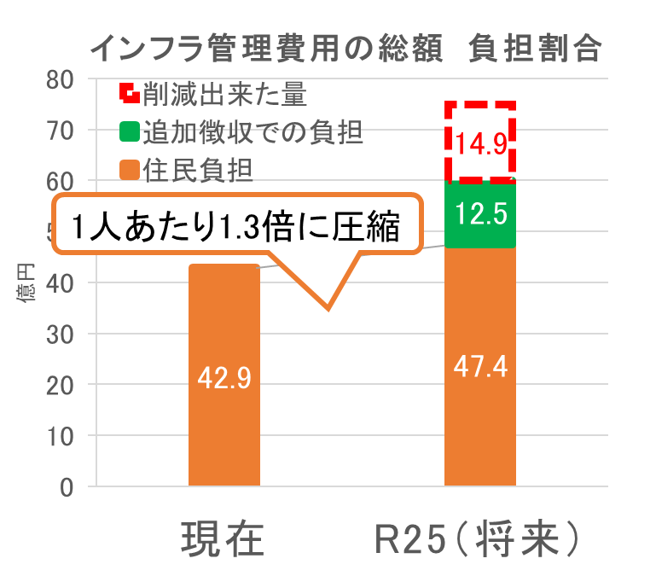
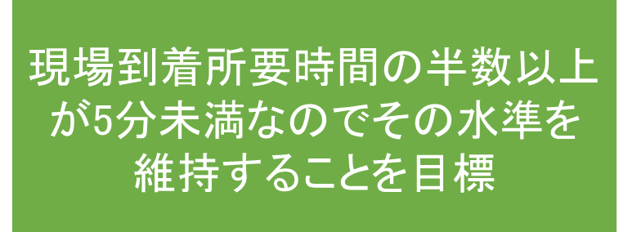
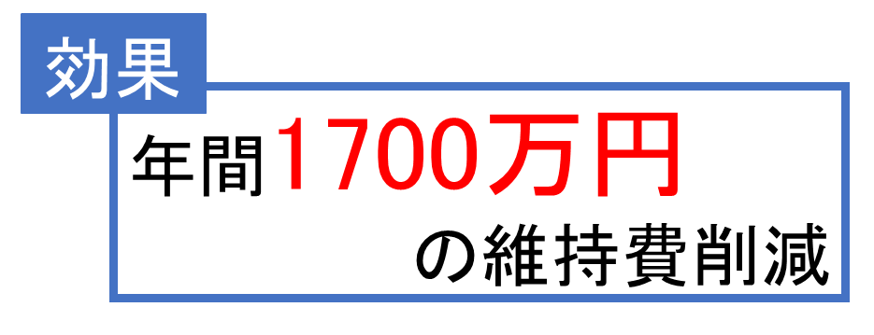
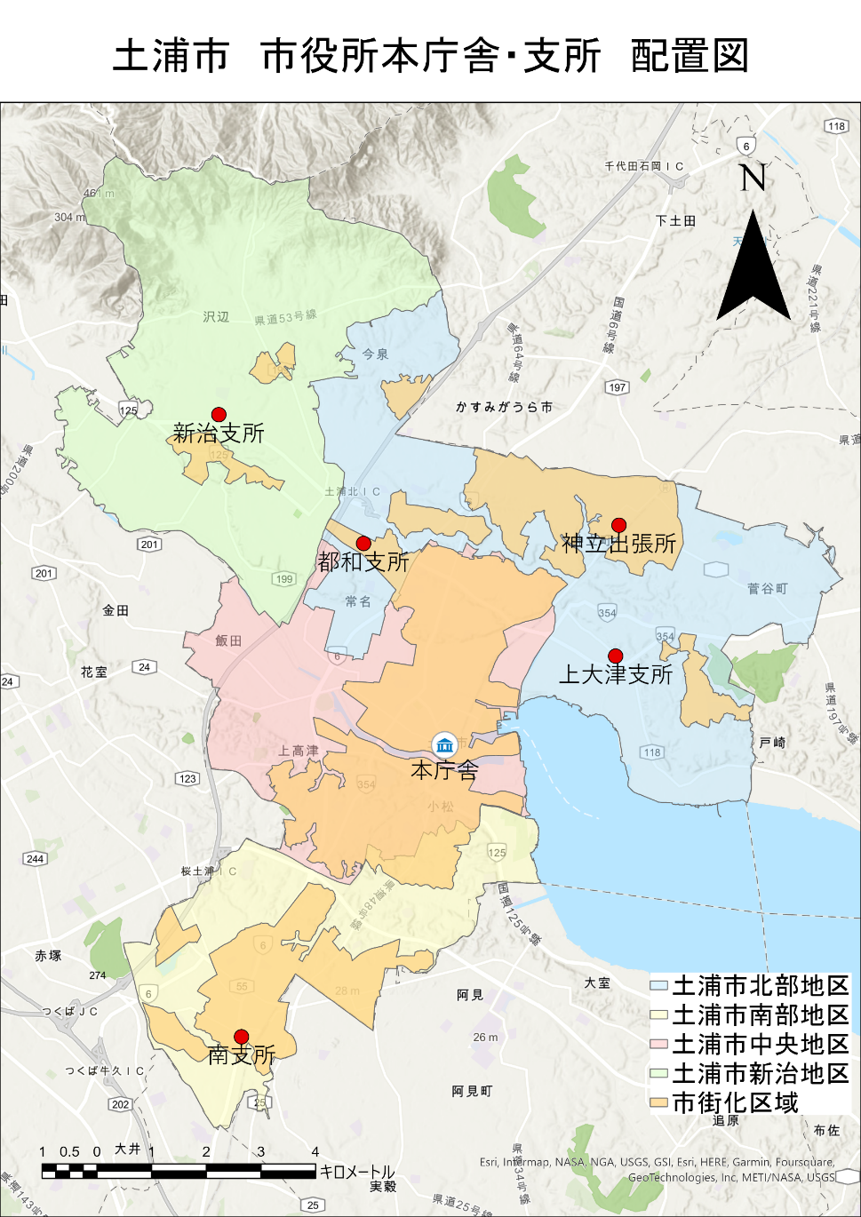
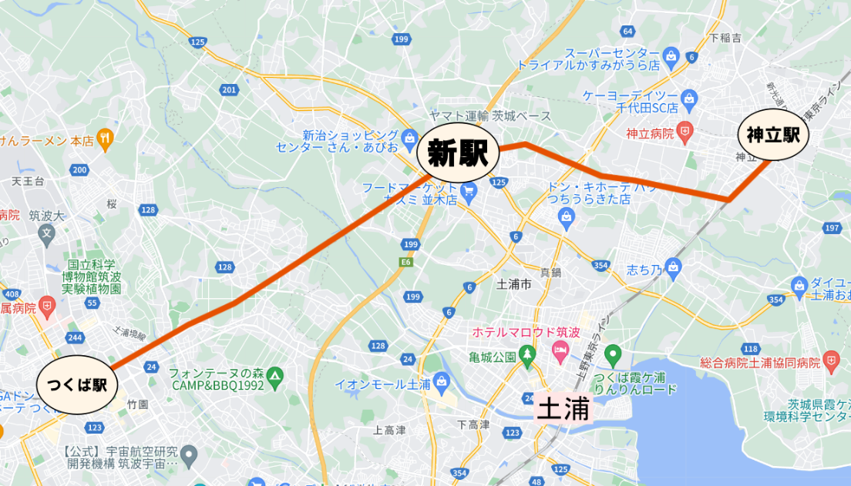
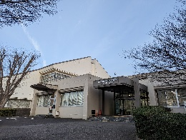
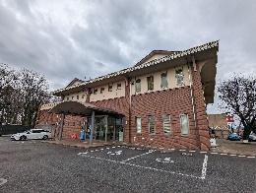
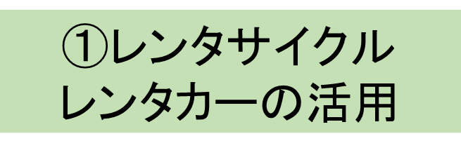
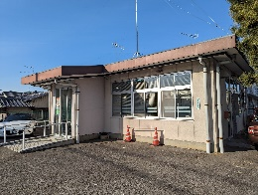
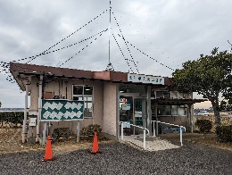
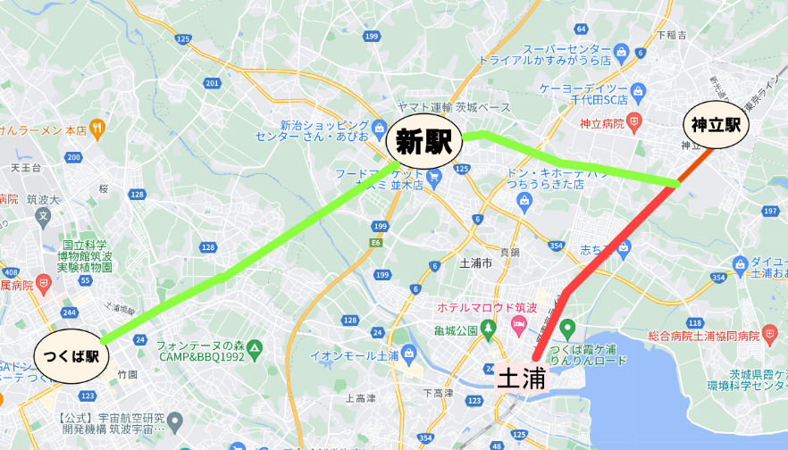
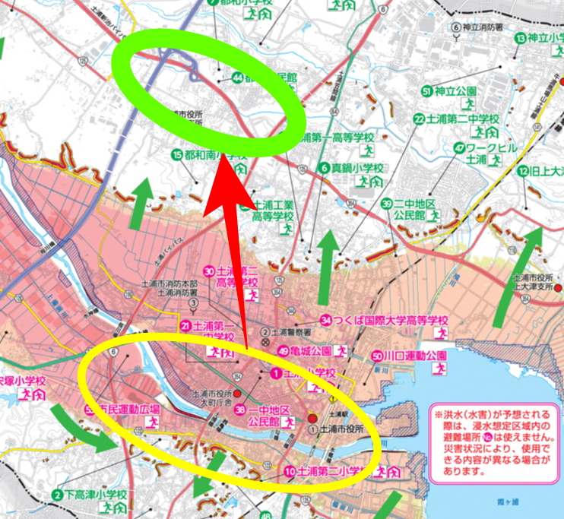
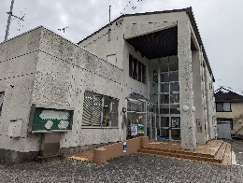
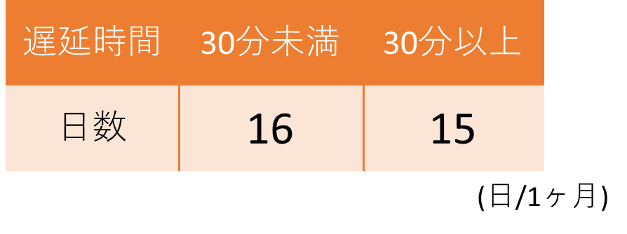
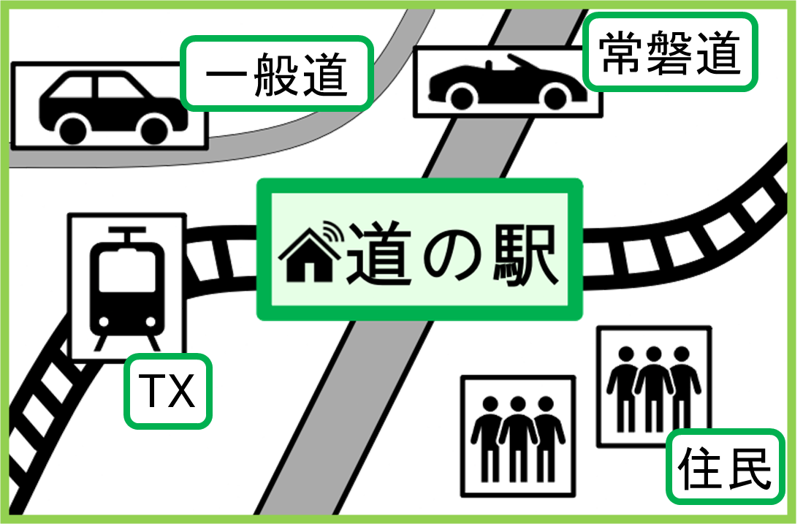
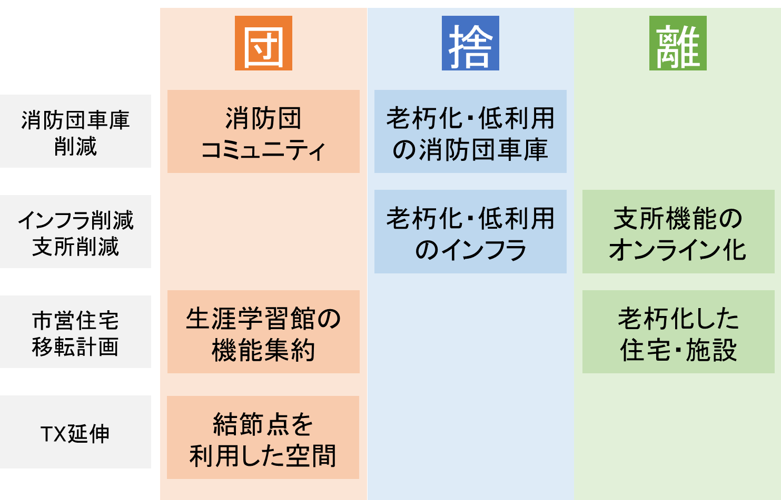
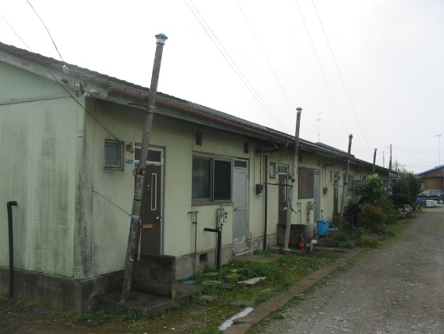
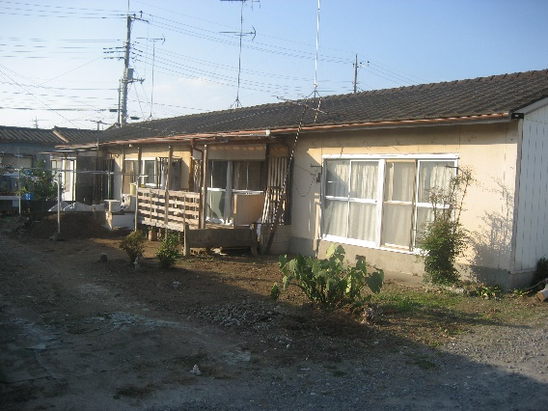
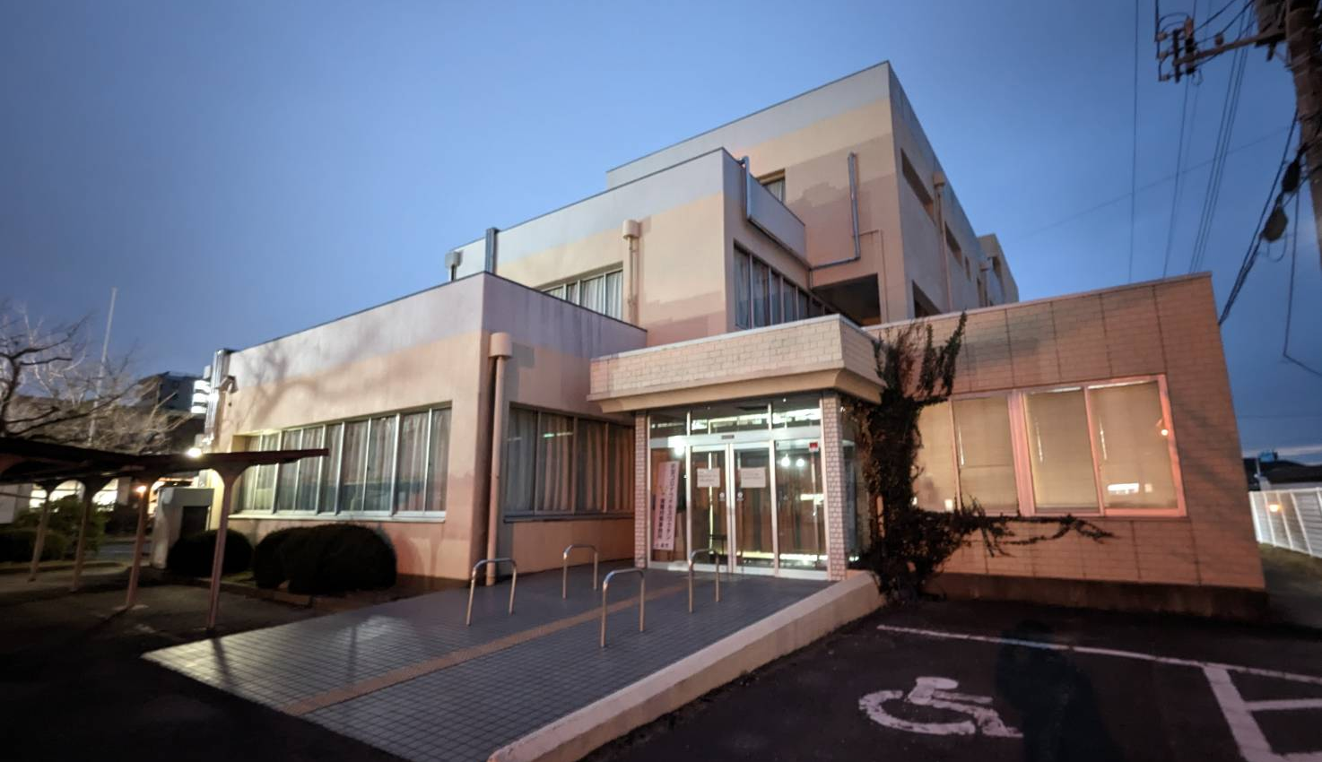
都市計画マスタープラン演習 7班
金元陽平 桑原慶太 佐藤柊哉
児玉駿吾 髙野駿 TA 飛田大也
参考文献
【共通】・Googleマップ https://www.google.co.jp/maps/ ・土浦市公共施設等再編・再配置計画 https://www.city.tsuchiura.lg.jp/data/doc/1669852479_doc_223_0.pdf ・土浦市公共施設等総合管理計画
https://www.city.tsuchiura.lg.jp/data/doc/1544680396_doc_3_0.pdf 【消防】 ・令和2年簡易100mメッシュ人口データ https://home.csis.u-tokyo.ac.jp/~nishizawa/teikyo/kani_100m_download2020.html#08
【インフラ】 ・土浦市公共施設等管理計画（H28） https://www.city.tsuchiura.lg.jp/data/doc/1544680396_doc_3_0.pdf ・第一環境株式会社 負荷の少ない新たな広域化、シェアードサービスの実現
http://www.daiichikankyo.co.jp/service/case/tsuchiura-kasumigaura-ami.html ・土浦市水道事業会計決算審査意見書 https://www.city.tsuchiura.lg.jp/data/doc/1537854237_doc_50_4.pdf ・一般社団法人 日本橋梁建設協会H29年道路橋示方書及びR2年鋼道路橋設計便覧に対応したコンクリート系床版を有する鋼桁の設計に関する参考資料 https://www.jasbc.or.jp/technique/files/2022sankosiryo.pdf ・魚沼市公共施設白書 https://www.city.uonuma.niigata.jp/docs/2021020400012/ 【支所】 第3回土浦市公共施設等再編・再配置計画策定委員会の結果について（令和4年11月16日開催）https://www.city.tsuchiura.lg.jp/page/page017964.html 都市地域データ 国土数値情報 https://nlftp.mlit.go.jp/ksj/gml/datalist/KsjTmplt-A09.html#prefecture08 【市営住宅】 ・市営住宅一覧
https://www.city.tsuchiura.lg.jp/page/page002158.html ・居住誘導区域-土浦市 https://www.city.tsuchiura.lg.jp/data/doc/1480067174_doc_34_4.pdf ・住宅解体費用, 相続会議 https://souzoku.asahi.com/article/14398460 ・月岡団地第3期街区建替事業について https://www.city.toyama.toyama.jp/kensetsubu/shieijutakuka/tukioka3gigyo_2.html 【TX延伸】・つくばエクスプレス(TX)を土浦へ https://www.city.tsuchiura.lg.jp/page/page017340.html ・ラジオ関西トピックス https://jocr.jp/raditopi/2021/04/22/286726/ ・常磐線（関東エリア）の運行情報・運休情報 https://traininfo.jreast.co.jp/train_info/line.aspx?gid=1&lineid=jobanline ・土浦市ハザードマップ https://www.city.tsuchiura.lg.jp/page/dir015673.html
団捨離とは
cf. 断捨離® 【だんしゃり】 執着を捨てることを旨とする片付け術の標語
(weblio辞書より)
団
捨
離
施設・インフラの
老朽化
減らすだけの
断捨離
5つのテーマに分けて
今回の政策を解説
人口減少
財政難
コミュニティの
強化
インフラの
削減
機能の
効率化
縮小社会
不要なもの
を省いて
大切なもの
を残す
断捨離社会
団
捨
離
都市の
コンパクト化
施設維持費の
削減
新しい形への
転換
の考え方を提案
1
消防団車庫削減
団
捨
離
インフラ削減
団
捨
離
事例 橋りょう
支所・出張所削減
団
捨
離
TX延伸
団
捨
離
現状
施策
提案
結節点を活かした
道の駅の建設
老朽化の進行
支所・出張所の閉所
TXを神立駅まで延伸し、中間点に新土浦駅をつくる。
市街化区域外
に立地も
目標
②広範囲の
観光情報の発信
(例)上大津支所
窓口業務を本庁舎に集約
常磐線の度重なる遅延の解消
中心市街地の災害リスクへの対処
③周辺農地を活か した直売所・食事処
利用者あたりの純行政コスト
手続きオンライン化の拡充
長期的に移住誘導
6366円/年
効果
水害、液状化、土砂災害リスク低
狭域・広域にアクセス可能な拠点
南支所の 約12倍
運営コスト
（年間）約 8800万円の削減
マイナンバーカード利用によるコンビニ交付
支所・出張所機能を代替
行政手続きの利便性向上
常磐線とTXが
互いに補完しあう関係
長期的に見て人を
誘導することができ、
防災につながる
オンライン手続きの拡充
市営住宅移転計画
団
捨
離
まとめ
離
現状
竹の入第２住宅
移転先
生涯学習館
竹の入第１住宅
老朽化＆耐震性０
土浦市
「閉館が妥当」
老朽化が深刻
効果
土浦市公共施設等再編・再配置計画, 土浦市HPより
居住環境の悪化
居住環境の改善
中心部への人口集約
市街化調整区域に立地
早急な建て替えの必要性
事業費用 約1.1億円の削減
利用団体間の
新たなコミュニティ創出
中心部への人口集約

